Slide 1





Slide 2




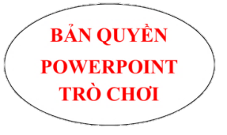



HỌC TOÁN CÙNG GẤU CON

Slide 3



6
???
8 – 2 = ?
Notes:
Bấm vào bảng của gấu để ra đáp án

Slide 4
4
???
7 – 3 = ?

Slide 5
5
???
9 – 4 = ?

Slide 6


Tách ra còn lại mấy?
a)
Hoa màu vàng có 3 bông.
Hoa màu đỏ có mấy bông?
3
“Tách ra” nghĩa là ta
thực hiện phép trừ.
Hoa màu vàng có 3 bông.
Hoa màu đỏ có 6 bông.
9
9 – 3 = 6
?
6

Slide 7
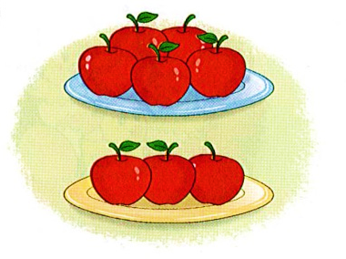
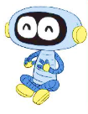
Đĩa màu vàng có 3 quả.
Đĩa màu xanh có mấy quả?
b)
?
5
“Tách ra” nghĩa là ta
thực hiện phép trừ.
Đĩa màu vàng có 3 quả, đĩa màu xanh có 5 quả.
8
8 – 3 = 5
3

Slide 8

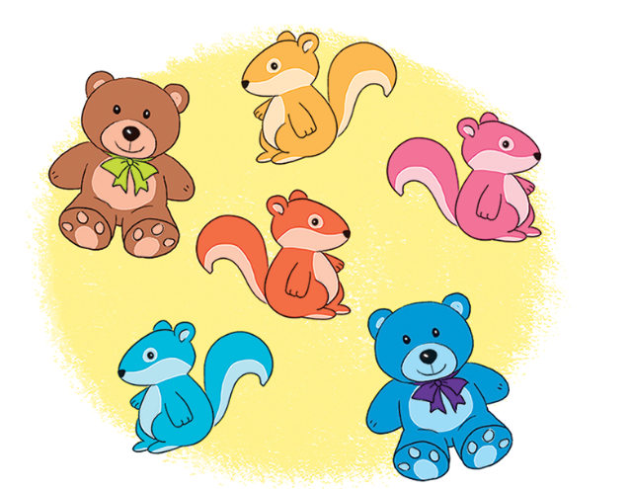
1
Số?
Có 6 gấu bông và sóc bông, trong đó có 2 gấu bông. Hỏi có mấy sóc bông?
2
6
?
4
-
=
?
2
?
6
4
Có 4 sóc bông

Slide 9
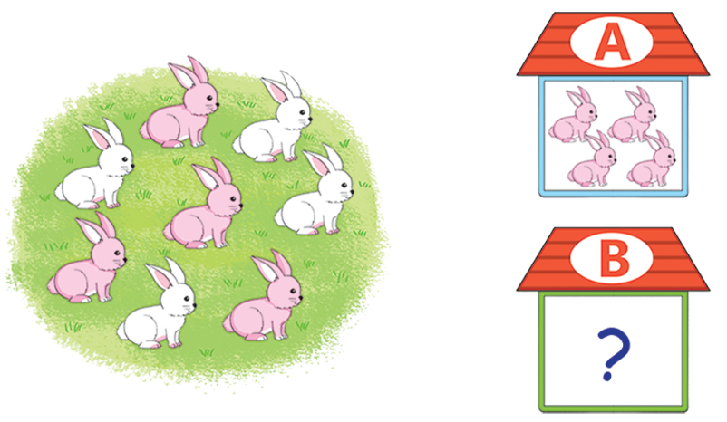
2
Số?
4
8
4
?
-
=
?
4
?
8
4

Slide 10
3
Số?
-
=
5
?
5
6
1
a)
6
1
6
-
1
=
?
5
1
1
=
?
7
-
6
b)
7
6
6
=
?
7
-
1

Slide 11
3
Số?
-
=
2
?
2
9
7
c)
9
-
=
7
9
7
?
2
-
=
2
2
?
10
8
d)
10
=
8
?
10
8
2

Slide 12
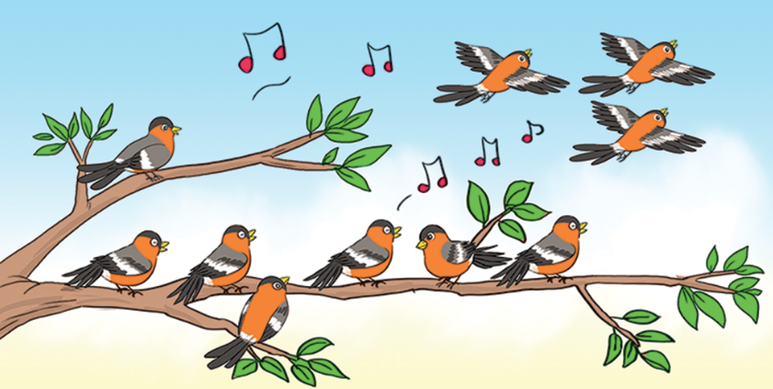
4
Số?
7 | - | 3 | = | 4
7 | - | 4 | = | 3

Slide 13








Bông hoa hạnh phúc
Click vào hoa để tới câu hỏi
Tại slide câu hỏi, click vào hoa để quay về đây
Thầy cô nhớ xoá ô này đi nhé

Slide 14

10 – 3 = ?
10 – 3 = 7

Slide 15

9 – 4 = ?
9 – 4 = 5

Slide 16

8 – ? = 5
8 – 3 = 5

